Slide 1
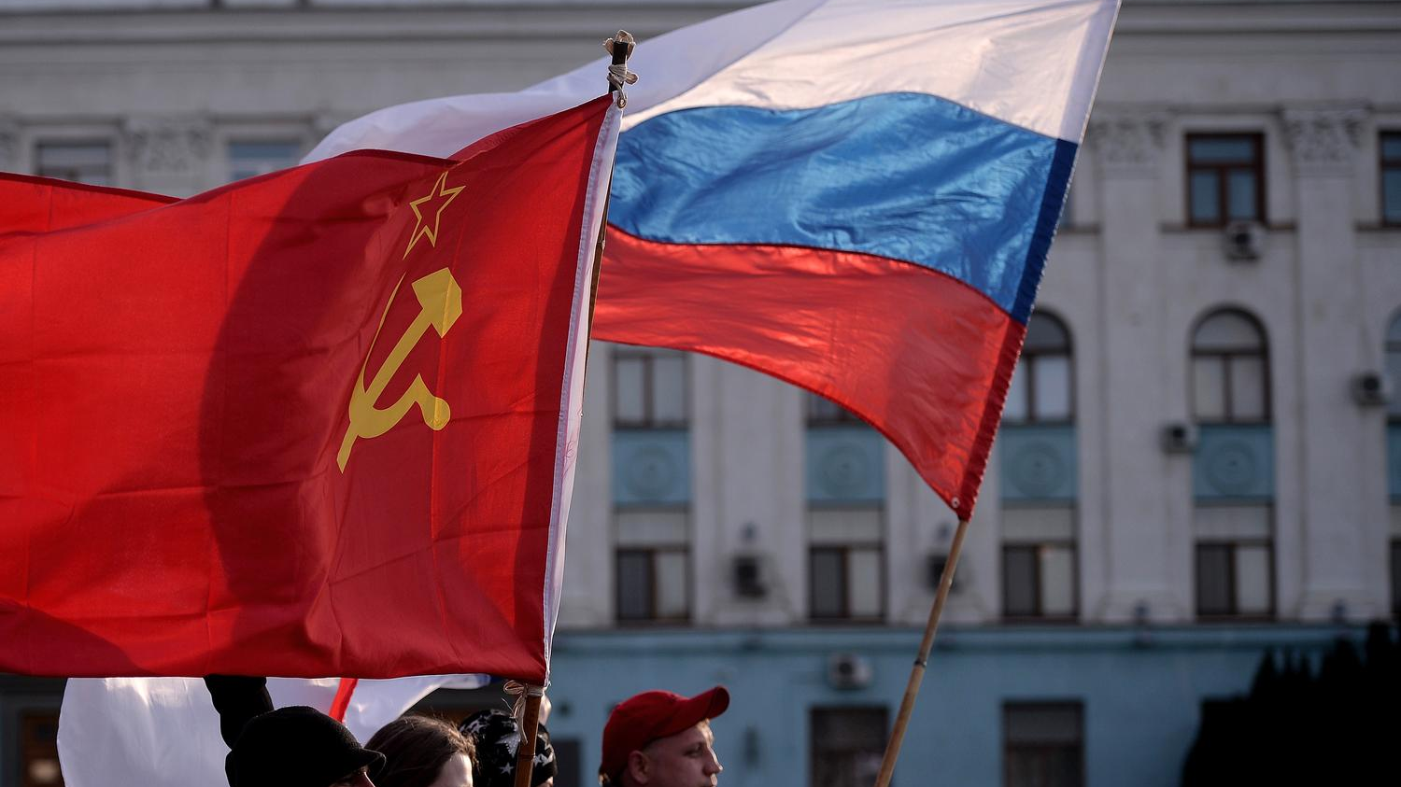
Russland
Arbeiterklasse: die Lage und Organisation

Slide 2
Die Lage Russlands in der internationalen Verteilung von Arbeit und Kapital
4 Elemente von nicht äquivalentem Tausch:
1) Preisstruktur - die Preise für die Produkte der Zentrumsländer steigen schneller als die der peripheren Volkswirtschaften;
2) technologische Unterschiede - die Produktion mit hoher Wertschöpfung ist in den Zentrumsländern angesiedelt, die mit niedriger Produktivität in der Peripherie;
3) Währungsbeziehungen - die nationalen Währungskurse der rückständigen Länder werden künstlich unterbewertet, was den Ressourcenfluss erleichtert, indem die Exporte angekurbelt werden;
4) Finanzströme - Einkommen aus der Peripherie wird in den entwickelten Volkswirtschaften investiert (vgl 3)
Imperialistisches
Zentrum
Peripherie
Nicht äquivalenter Tausch

Slide 3
Wirtschaft in Russland
1. Rohstofforientiert.
2. Exportorientiert.
Exportstruktur 2021:
(vgl 12)
Export | Mln $ | %
Insgesamt | 491580 | 100
Kraftstoffe und Energieprodukte | 267035 | 54
Rohöl | 110171 | 22,4
Erdgas | 55507 | 11,3
Metalle und Metallwaren | 51125 | 10,4
Machinen, Ausrüstungen und Transportmittel | 32631 | 6,6
Chemikalien, Gummi | 37837 | 6,6
Holz, Papiererzeugnisse | 16985 | 3,5
Landwirtschaftliche Produktion | 35905 | 7,3

Slide 4
Wirtschaft in Russland
Abfluss von Kapital aus Russland
1. Privat: Offshoren, private Bankkonten im Westen.
2. Staatlich (um die Vergünstigungen für die Exporteure zu schaffen): durch Devisenreserve und Auszahlung von Staatsschulden.
Anteil der direkten ausländischen Investitionen ist sehr hoch in den Exportbranchen, BRD ist an 1. Stelle, China an der 2. (Vgl 2)
Abfluss von Kapital in Jahren

Slide 5
Allgemeine Erklärung zu Peripherie
(Halbperipherie)
1. Ausbeutung durch den ausländischen Kapital direkt oder indirekt (Fall Russland).
2. Kompradorenbourgeoisie ist ein Vermittler und bekommt dadurch die Riesenprofite. Assoziiert sich mit dem Imperialisten.
3. Der Staat unterstützt diese Bourgeoisie und schafft die möglichst günstige Konditionen für sie (in Fall Russlands ist das z.B. Kurs von Rubl).
4. Je tiefer ist die Abhängigkeit, desto schlechter ist die Lage Arbeiterklasse. Export von Faschismus (Unterdrückung in Peripherie-Länder durch die starke Repression).
5. Gegenbewegung: mögliche nationale Bourgeoisie. Beispiel China. Interessiert an die inländische Produktion, Binnenmarkt und Entwicklung des Landes.
6. Mögliche nationale Regierung mit Unterstützung der nationalen Bourgeoisie und/oder Arbeiterklasse.
Im Fall Russlands existieren die beide Tendenzen.

Slide 6
Arbeiterklasse: Zusammensetzung
2018 (vgl 1)
Struktur der Erwerbsbevölkerung nach Art der Tätigkeit, durchschnittlich im Jahr 2018 (in %)
 | % der beschäftigten
Land- und Forstwirtschaft, Jagd, Fischerei | 5,8
Bergbau | 2,3
Verarbeitendes Gewerbe | 14,1
Bereitstellund von Strom und Gas | 2,7
Wasserversorgung, Abfallbeseitugung | 0,7
Baugewerbe | 7,1
Groß- und Einzelhandel, Reparatur von Fahrzeugen | 15,9
Transport und Lagerung | 8,6
Hotel und Gaststätten | 2,6
Information und Kommunikation | 1,8
Finanzen und Versicherung | 2,3
Grundstücks- und Wohnungswesen | 1,7
Freiberufliche, wissenschaftliche und administrative Tätigkeiten | 5,6
Öffentliche Verwaltung, Militär, Sicherheit | 7,1
Bildung | 9,5
Gesundheitswesen und Soziales | 8,9
Kultur, Sport, Freizeit | 1,8
Sonstige Dienstleistungen | 2,4

Slide 7
Arbeiterklasse Statistik
Jahr 2019: Allgemeine arbeitsfähige Bevölkerung insgesamt 75 398 000
Davon erwerbstätig 71 933 000
Männlich 38758000
Weiblich 36640000 (vgl 1).
Arbeitslos 3 465 000 (AL-Quote = 4,6%)
In 2022 September AL-Quote 5,8%
Anteil der Facharbeitskräften mit Fachausbildung und Studium in 2021 79,8% (vgl 1)
Durchschnittliches Monatslohn in 2021 – 57244 Р, in 2022 II Quartal 63 784P (= 1060 Euro) (vgl 5)
Medianes Monatslohn in 2021 42 245P . Mindestlohn im Jahr 2022 13890 P (vgl 6)

Slide 8
Lebens- und Arbeitsbedingungen
Land der Peripherie
Soziale Ungleichheit
Erbe der Sowjet Union

Slide 9
Lebens- und Arbeitsbedingungen
Laut Statistik bekommen 2,5% den Mindestlohn. In Wirklichkeit eine sehr große graue Zone, wo die Löhne unbekannt sind (bei Kleinunternehmer vor allem, Dienstleistungen, auch bei mehrfacher Beschäftigung).
Arbeitslosengeld von 1,5 T bis 12790 P (vgl 7).
Große Unterschiede je nach Stadt, Region. Die Gastarbeiter aus Tadzhikistan und vielen anderen früheren Sowjetrepubliken sind meistens schlechter bezahlt.
Generell zu Russland: die Härte des Gesetzes wird durch die Unverbindlichkeit seiner Umsetzung ausgeglichen

Slide 10
Lebens- und Arbeitsbedingungen
Arbeitsschutz (Arbeitsgesetzbuch 2002).
Die Wochenarbeitszeit liegt bei 8 Stunden pro Tag, mit 40 Stunden pro Woche
  Pausenzeiten müssen laut Gesetz im Arbeitsvertrag festgehalten werden
Arbeitnehmer stehen mindestens 28 Kalendertage bezahlter Urlaub pro Jahr zu
  14 gesetzliche Feiertage → Falls Urlaubstag auf Feiertag, ist der nächste Werktag arbeitsfrei
Probezeit von maximal 3 Monaten
  Kündigung während der Probezeit bedarf einer schriftlichen Begründung seitens des Arbeitsgebers
  Recht auf gewerkschaftliche Vertretung, kollektiven Vertrag (vgl 8).
  Keine wesentliche gesetzliche Änderungen in 2022. Dennoch teilen die Arbeiter in Militärindustrie mit, dass die Überstundenregelung nicht mehr eingehalten wird.

Slide 11
Lebens- und Arbeitsbedingungen
Medizin: staatlich, Krankenversicherung, privat. «Optimierung“ seit 2010.
Bildung: Schulbildung kostenlos. Studium für die besten Abiturienten kostenlos (begrenzte Anzahl der Plätze), für die anderen gebührenpflichtig. Berufsausbildung kostenlos. Ebenfalls „Optimierung“ (z.B. Schließung der Dorfschulen).
Rentenalter: Rentenreform in 2018. Davor sowjetische Normen: 60 für die Männer, 55 für die Frauen. Bis 2028 wird Rentenalter langsam erhöht, am Ende wird es 65 und 60 sein. Jetzt noch gehen die Frauen mit 57 zu Rente.

Slide 12
Gewerkschaften
Mehrere Vereinigungen: FNPR, KTR, SOZPROF, „Zaschita Truda“ (Arbeitsschutz).
FNPR (Föderation der unabhängigen Gewerkschaften Russlands).
Gewerkschaften können nach Region, Branche oder einzelnen Betrieb gebildet werden. Betriebsgewerkschaft = Betriebsrat.
FNPR ist weniger aktiv als DGB, keine Tarifverhandlungen und Streiks, als Erbe der sowjetischen Gewerkschaften kann für Arbeiter z.B. Urlaub organisieren. Politisch nah an „Einiges Russland“.
Arbeitsrechtliche Hilfe ist vorhanden, dennoch sehr selten benutzt (3% aller Fälle, vgl 9).

Slide 13
Gewerkschaften
KTR (Konfederation der Arbeit Russlands) – Vereinigung der unabhängigen Gewerkschaften.
Vergleichbar mit DGB. Führt die Verhandlungen mit Regierung und Arbeitgebern, Streiks und Protestaktionen. Unterstützung in Fragen Arbeitsrecht.
Gewerkschaften führen auch die Protestaktionen durch, die nicht direkt mit Arbeitsrecht oder Tarifverhandlungen verbunden sind (z.B. für die besseren Zugang zu Medizin).

Slide 14
Gewerkschaften
MPRA. Arbeitete zusammen mit RKAP und ROTFront. Ursprünglich die Arbeiter in Autoindustrie, jetzt auch aus anderen Branchen.
Als Beispiel 21.09.22:
Die Gewerkschaft MPRA hat der VOLKSWAGEN Group Rus LLC einen Vorschlag zur Änderung des derzeitigen Tarifvertrags vorgelegt, der es den mobilisierten Beschäftigten ermöglichen würde, ihre Arbeitsplätze zu behalten.(vlg10)

Slide 15
Gewerkschaften
„Kurier“
Seit 2020, die Mitarbeiter der Lieferung (Delivery Club). Viele Arbeitsmigranten. Mehrere Verstöße gegen Arbeitsgesetze. Ein erfolgreicher Kampf für die Rechte der Arbeiter.
In diesem Jahr wurde der Vorsitzende Kirill Ukraintzev verhaftet, immer noch in Untersuchungshaft. Vorwurf: mehrere Verstoße gegen die Ordnung während der Protestaktionen.
Es laufen viele Solidaritätskundgebungen und Aktionen (trotz Militärlage).

Slide 16
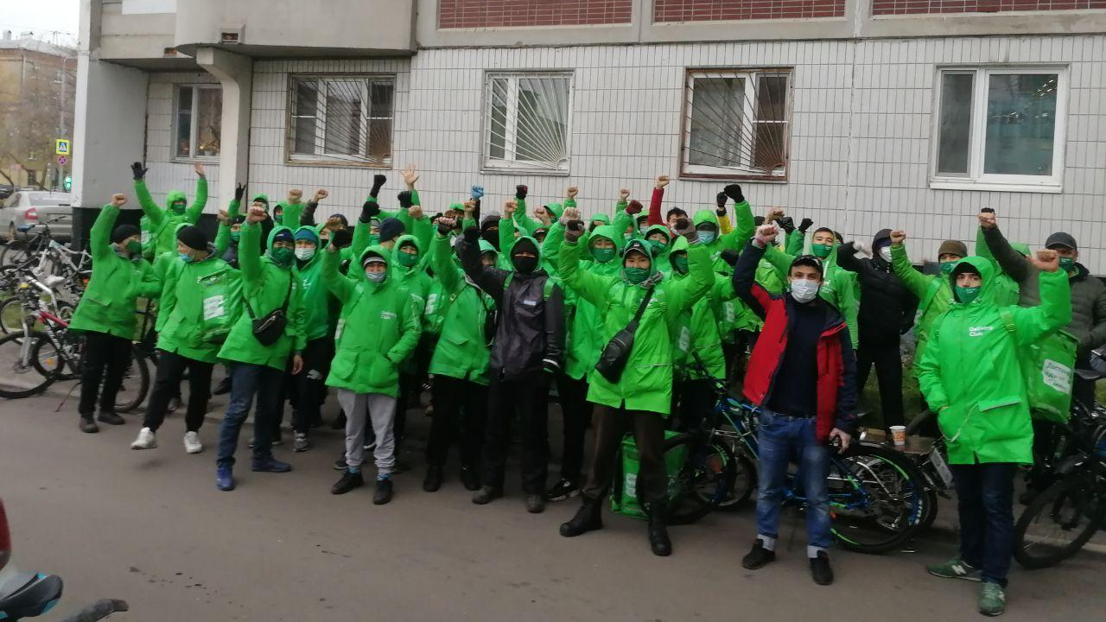

Slide 17
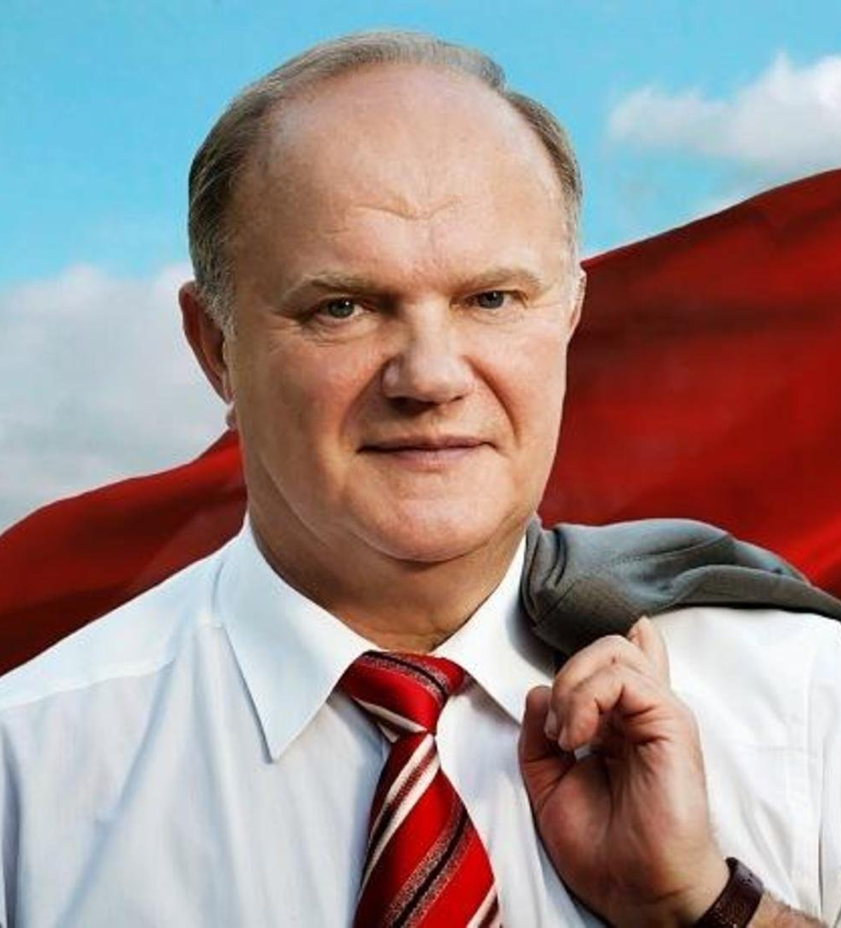
Parteien und Organisationen
KPRF
Anzahl der Mitglieder: 165 000
Plätze in Duma: 57 Abgeordneten (zweitstärkste nach „Einiges Russland“, diese hat 324 Plätze)
Wahlen: 10-15% der Stimmen in Duma und Regionalwahlen.
Reformistisches Programm
UdSSR-Nostalgie wird ausgenutzt

Slide 18
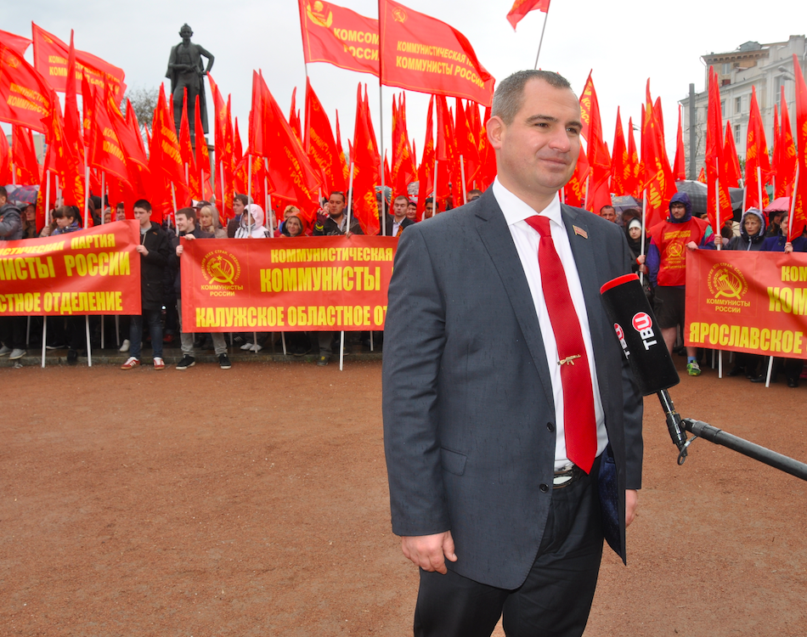
Kommunisten Russlands
Anzahl: ca 50 000 Mitglieder
Wahlen: Duma, Regionalwahlen, ca 2-3%.
Keine Aktivität außer parlamentarischen.

Slide 19
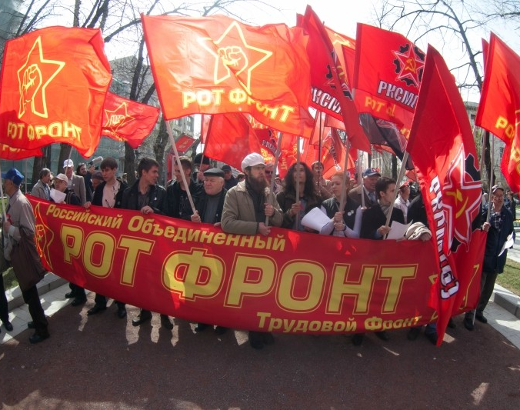
RKRP (RKAP) und ROTFront
Anzahl der Mitglieder: vermutlich ca 50 000
2007: Parteistatus abgesagt. ROTFront als Vertretungsorganisation für Wahlen.
2020: ROTFront ist auch nicht mehr zu Wahlen zugelassen.
Mehrere Spaltungen, die letzte in diesem Jahr.

Slide 20
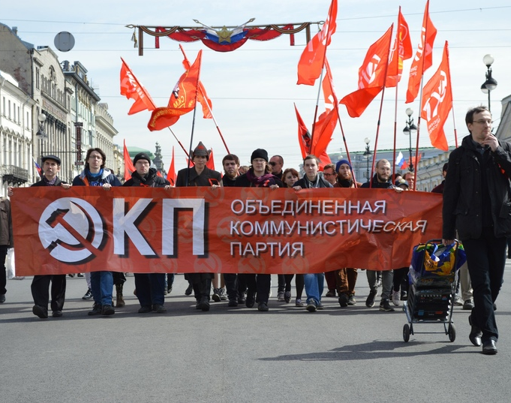
OKP Vereinigte kommunistische Partei
Gründung 15.03.2014
Steht ideologisch nah zu RKAP
Versuch der Vereinigung

Slide 21
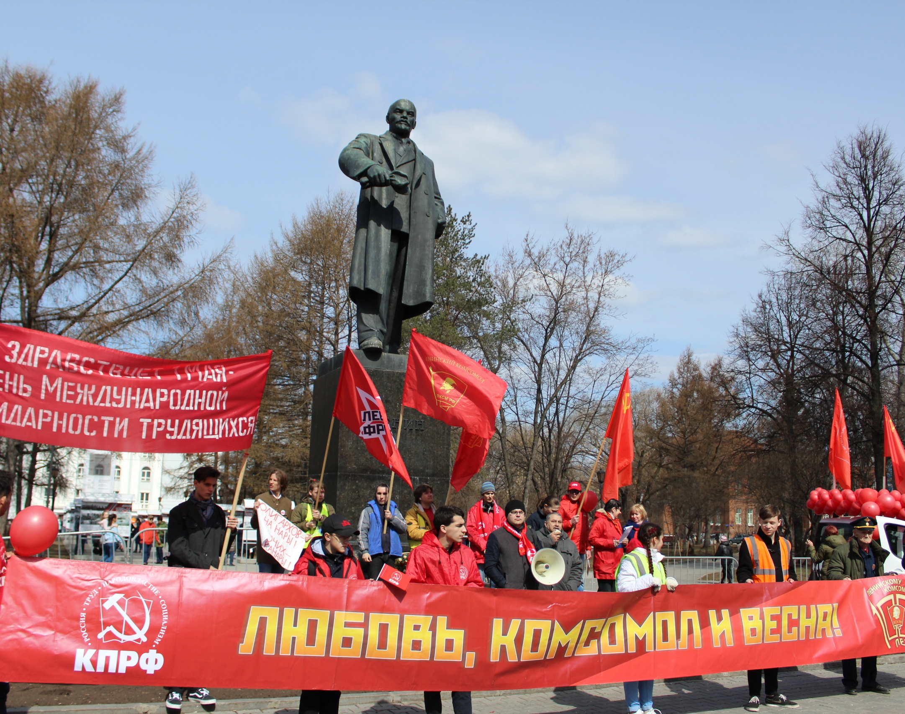
Andere KP
VKP(b) – Nina Andreeva. Mindestens 2 Mal gespalten.
RPR (Professor Popov)
RKSM
LKSM
Maoistische Partei Russlands.
Und viele andere…

Slide 22
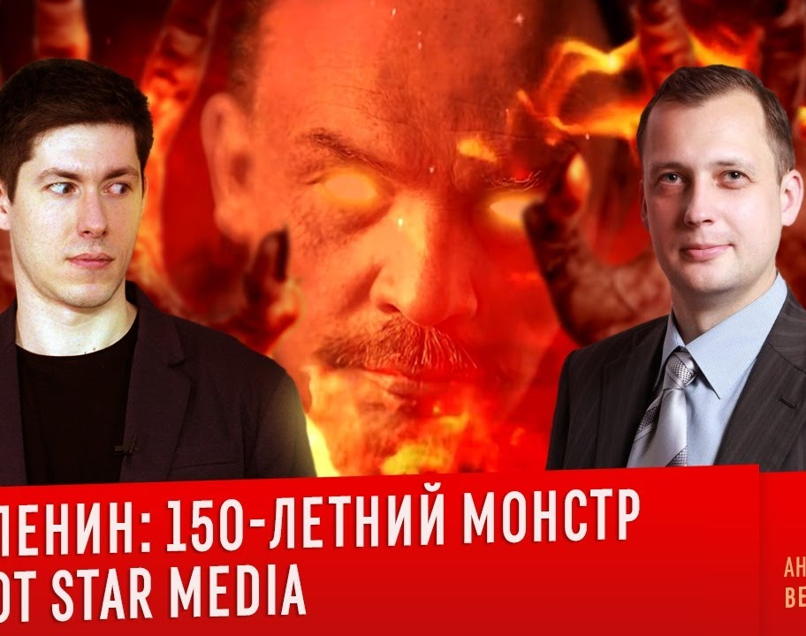
Marxistische Zirkel
Linke Blogger
Bildungsorganisationen
„Union der Marxisten“
„Politsturm“
«Vektor“
„Arbeiteruniversität Chlebnikov“ (Ausgabe von Stalinwerke!)
Und viele andere
Sehr populär sind linke Blogger und Projekte im Internet. Bis zu Million Zuschauer.
z.B. „DigitalHistory“ (Zifrovaja Istoria) ist links orientiert, die Berufshistoriker erklären die Geschichte aus dem wissenschaftlichen Winkel.

Slide 23
Ideologien
Auf der Suche nach „Nationale Ideologie“.
Wird eher als Antithese zum „Westen“ verstanden. „Konservativ“ im Sinne „wie in SU“ (z.B. in Frauenfrage doch recht großzügig, die Frauen sollen schon studieren und arbeiten; dabei aber keine Sexualbefreiung).
Keine fest verankerte Ideologie
Sowjetische Werte und Geschichte, Sieg & «Opfer des Stalinismus“.
Überleben als ideologische Grundlage
Liberalen
Prowestliche Kräfte. Navalny. Für den Westen ist die einzige Opposition. Gefahr der Buntrevolution. Verbindung zu Ukraine und andere antirissische Kräfte (z.B. Itschkerien).
Gut bezahlte Officearbeiter in Moskau und Großstädten. Mobilisierung von sehr jungen Menschen.
Wenig verfolgt. Bis zum Anfang der SMO existierten die ganze Zeitungen und TV-Kanäle dieser Ausrichtung. Viele Schauspieler, populäre Schriftsteller und Sänger.
Gerade Verfolgung von dieser Gruppe macht Russland zu „Autoritärem Staat“.
Es gibt auch liberale Parteien und Bewegungen.
Wenig Unterstützung in der Bevölkerung.
Dennoch ist die prowestliche Einstellung sehr verbreitet („Europa ist ein Paradies“, „Am besten würde ich emigrieren“).

Slide 24
Politische Verdrossenheit
Letzte Wahlen: 35%. Manchmal auch 14% Wahlbeteiligung (z.B. in Moskau bei Wahlen in Stadtrat).
Unterstützung von Putin im Moment 82% (vgl 11).
Putin hat einen großen Vertrauenskredit aufgrund Veränderung nach 90ger. Frage der Generationen.
Frage des Imperialismus
Klassenfrage

Slide 25
Literaturliste
Статистика работающего населения России — численность рабочей силы по данным Росстат (rusind.ru)
О. Комолов. «Отток капитала из России в контексте мир-системного анализа». Verfügbarunter: Отток капитала из России в контексте мир-системного анализа – тема научной статьи по экономике и бизнесу читайте бесплатно текст научно-исследовательской работы в электронной библиотеке КиберЛенинка (cyberleninka.ru)
Дзарасов, Р. С. Развитие в современном мире. Возможен ли национально ориентированный капитализм? / Р. С. Дзарасов // Экономика мегаполиса и регионов. – 2013. – № 1(48). – С. 8–35.
Трудовые ресурсы, занятость и безработица (rosstat.gov.ru)
Справочная информация: "Среднемесячная заработная плата в целом по Российской Федерации" (Материал подготовлен специалистами КонсультантПлюс по данным Росстата) \ КонсультантПлюс (consultant.ru)
Медианная зарплата в России 2021: размеры по регионам, отраслям и годам (top-rf.ru)
Постановление Правительства Российской Федерации от 15.11.2021 № 1940 ∙ Официальное опубликование правовых актов ∙ Официальный интернет-портал правовой информации (pravo.gov.ru)
Трудовой кодекс Российской Федерации — Редакция от 14.07.2022 — Контур.Норматив (kontur.ru)
Профсоюзы в России: имитация работы или реальная защита трудовых прав? | BanksToday
Профсоюз МПРА (vk.com)
Рейтинг Путина на сегодня в 2022 году: реальный, ВЦИОМ, ФОМ, Левада (gogov.ru)
О внешней торговле в 2021 году (rosstat.gov.ru)

